Slide 1

PILULIER V1
CONCEPTION
HOME-MADE

Slide 2
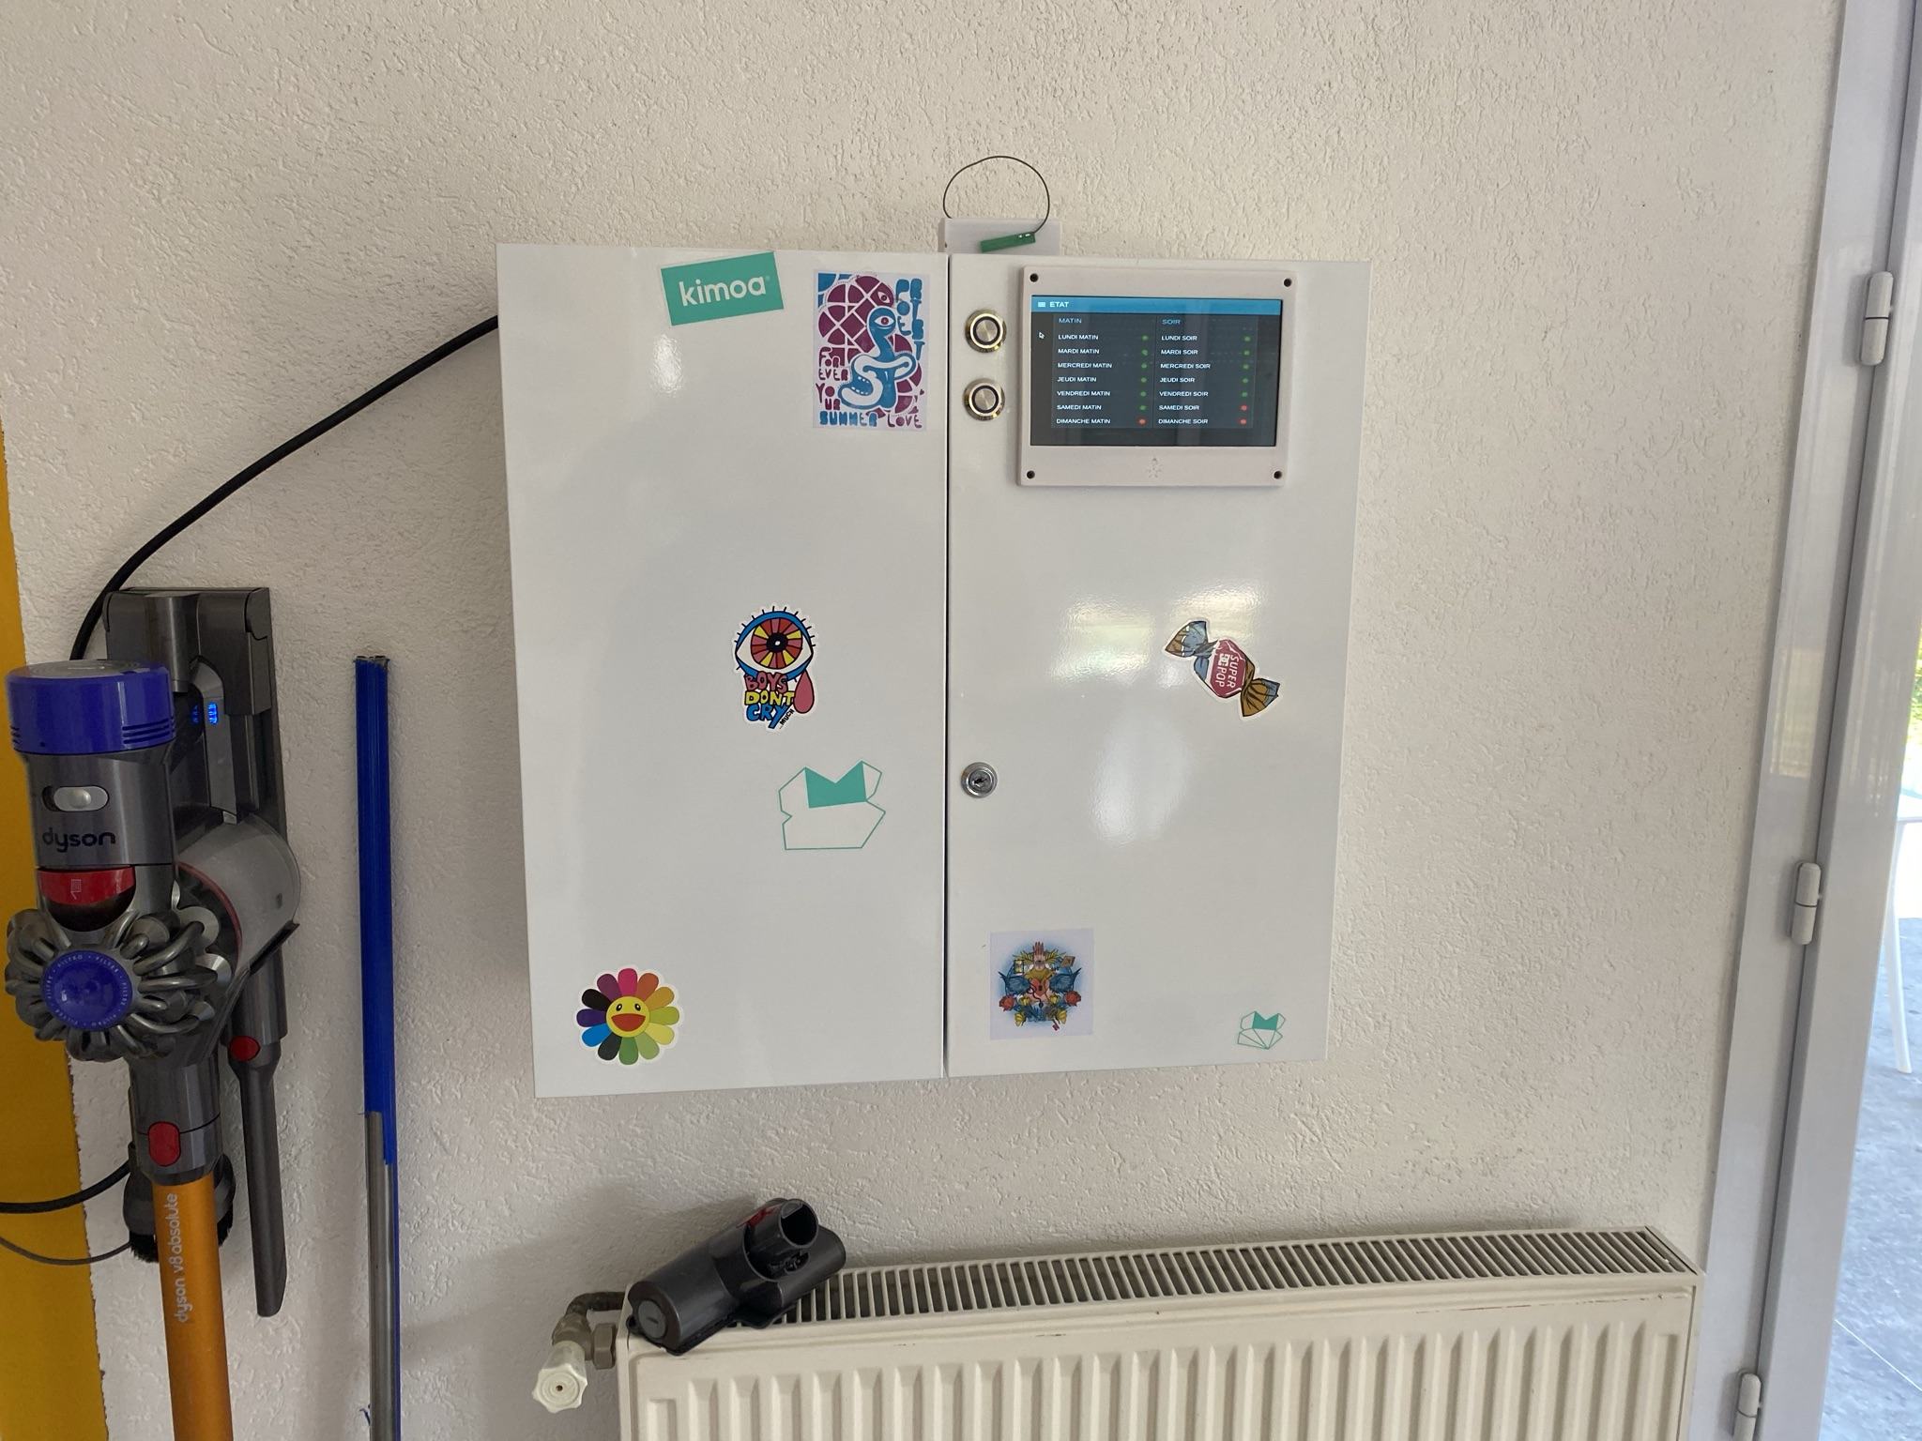
VUE EXTERIEURE
Le but recherché : savoir si le patient a bien pris ses médicaments.
Dans cette configuration, on est capable d'être informé par sms si la personne a pris ses cachets du lundi matin ou lundi soir et ainsi de suite pour toute la semaine.
(Armoire à pharmacie achetée chez Amazon).

Slide 3
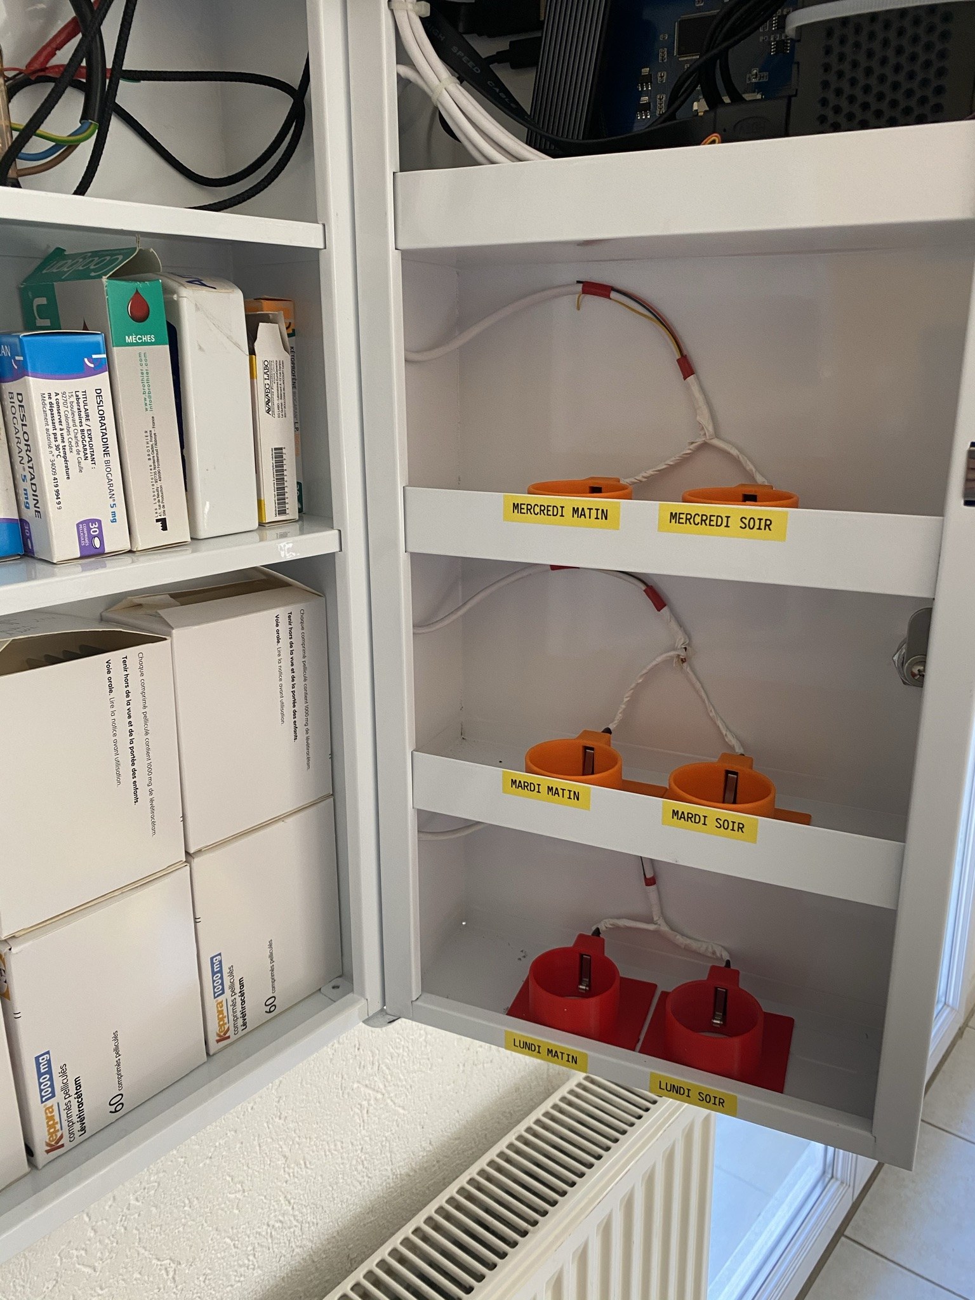
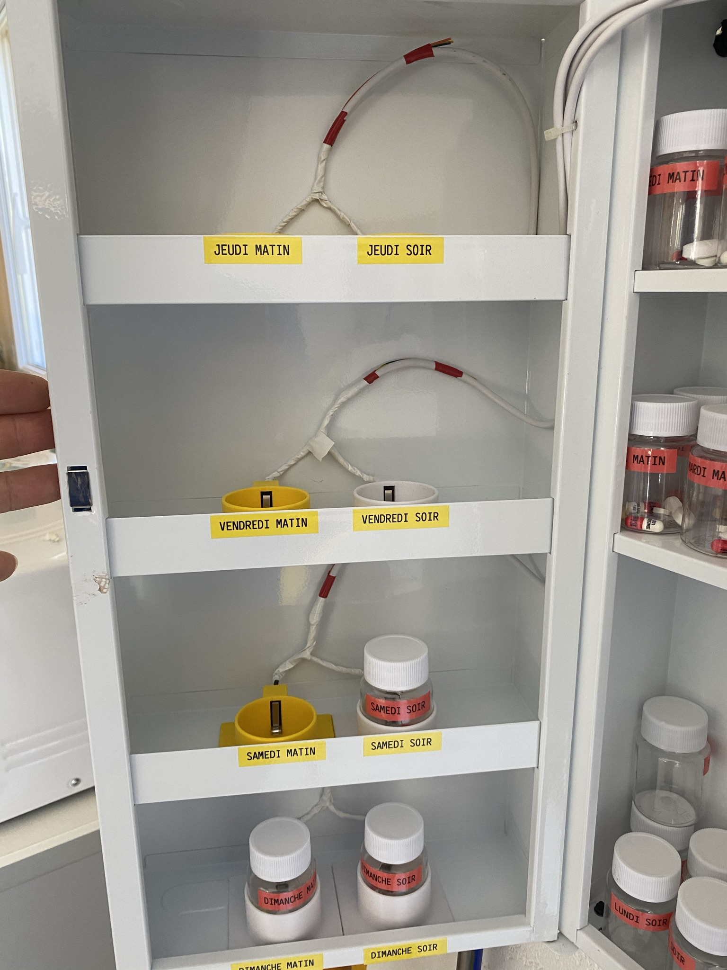
Vue de l'intérieur : deux supports par jour pour accueillir un flacon de cachets le matin et un le soir. Chaque support est muni d'un petit capteur pour reconnaître la présence ou non du flacon. Il y a assez de place pour pouvoir ranger les boites de médicaments ( hors de portée des enfants ) verrouillable a clé.

Slide 4
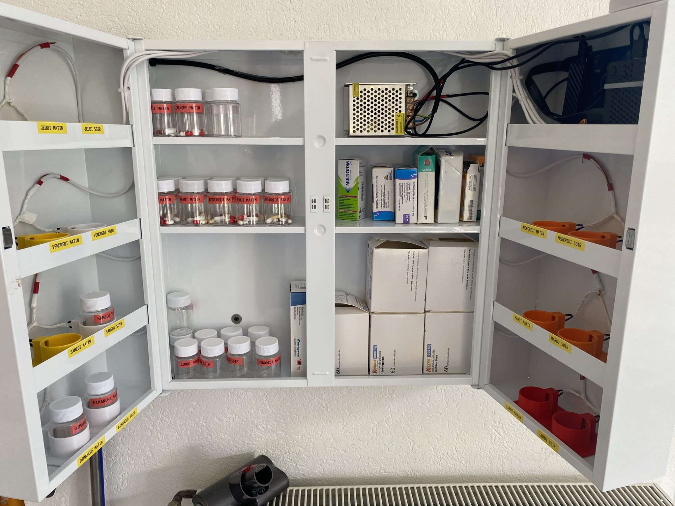
Vue générale interieure.

Slide 5
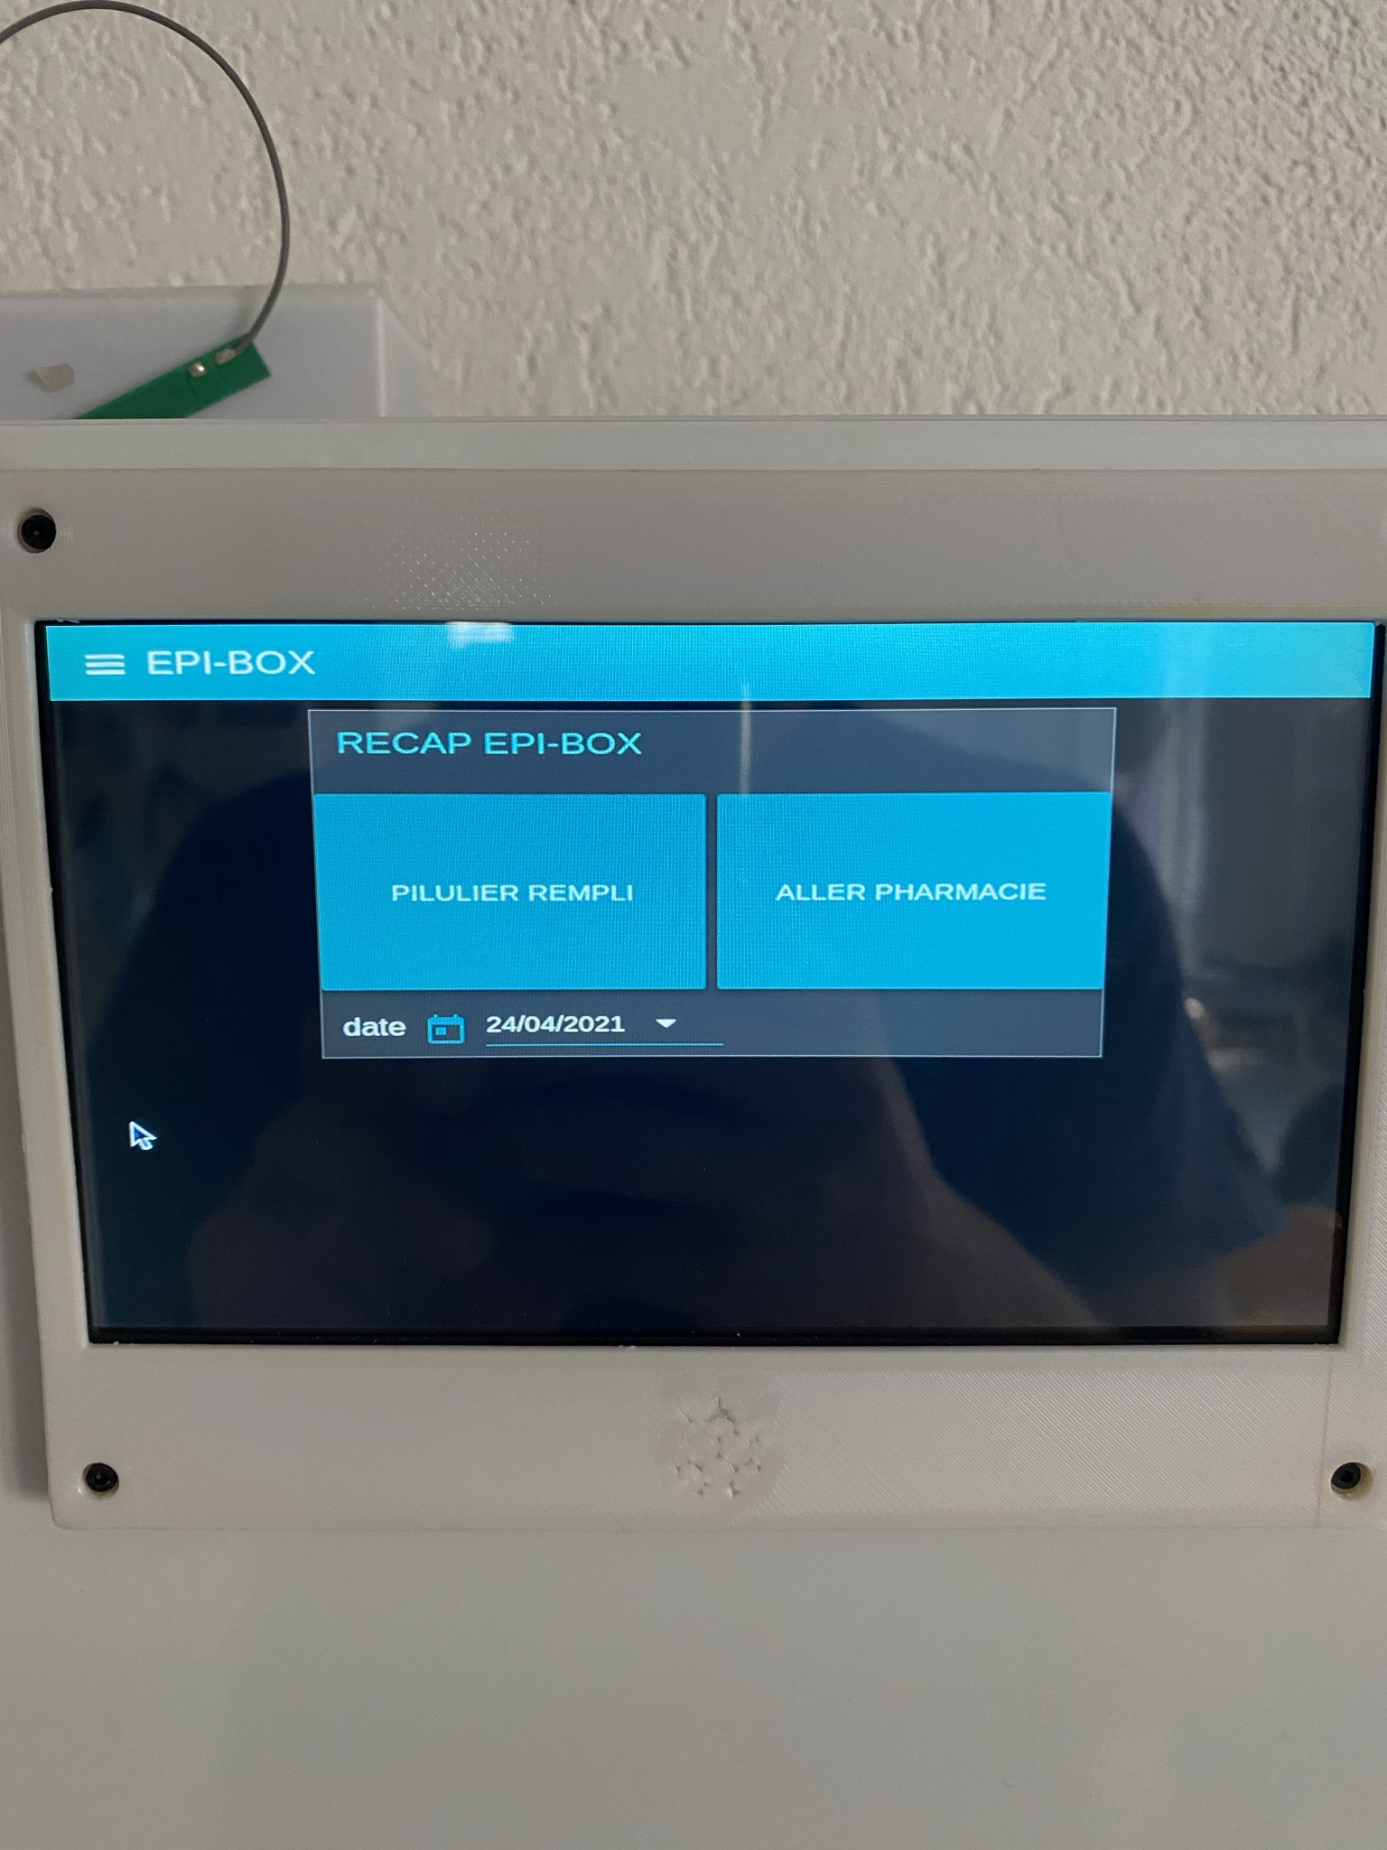
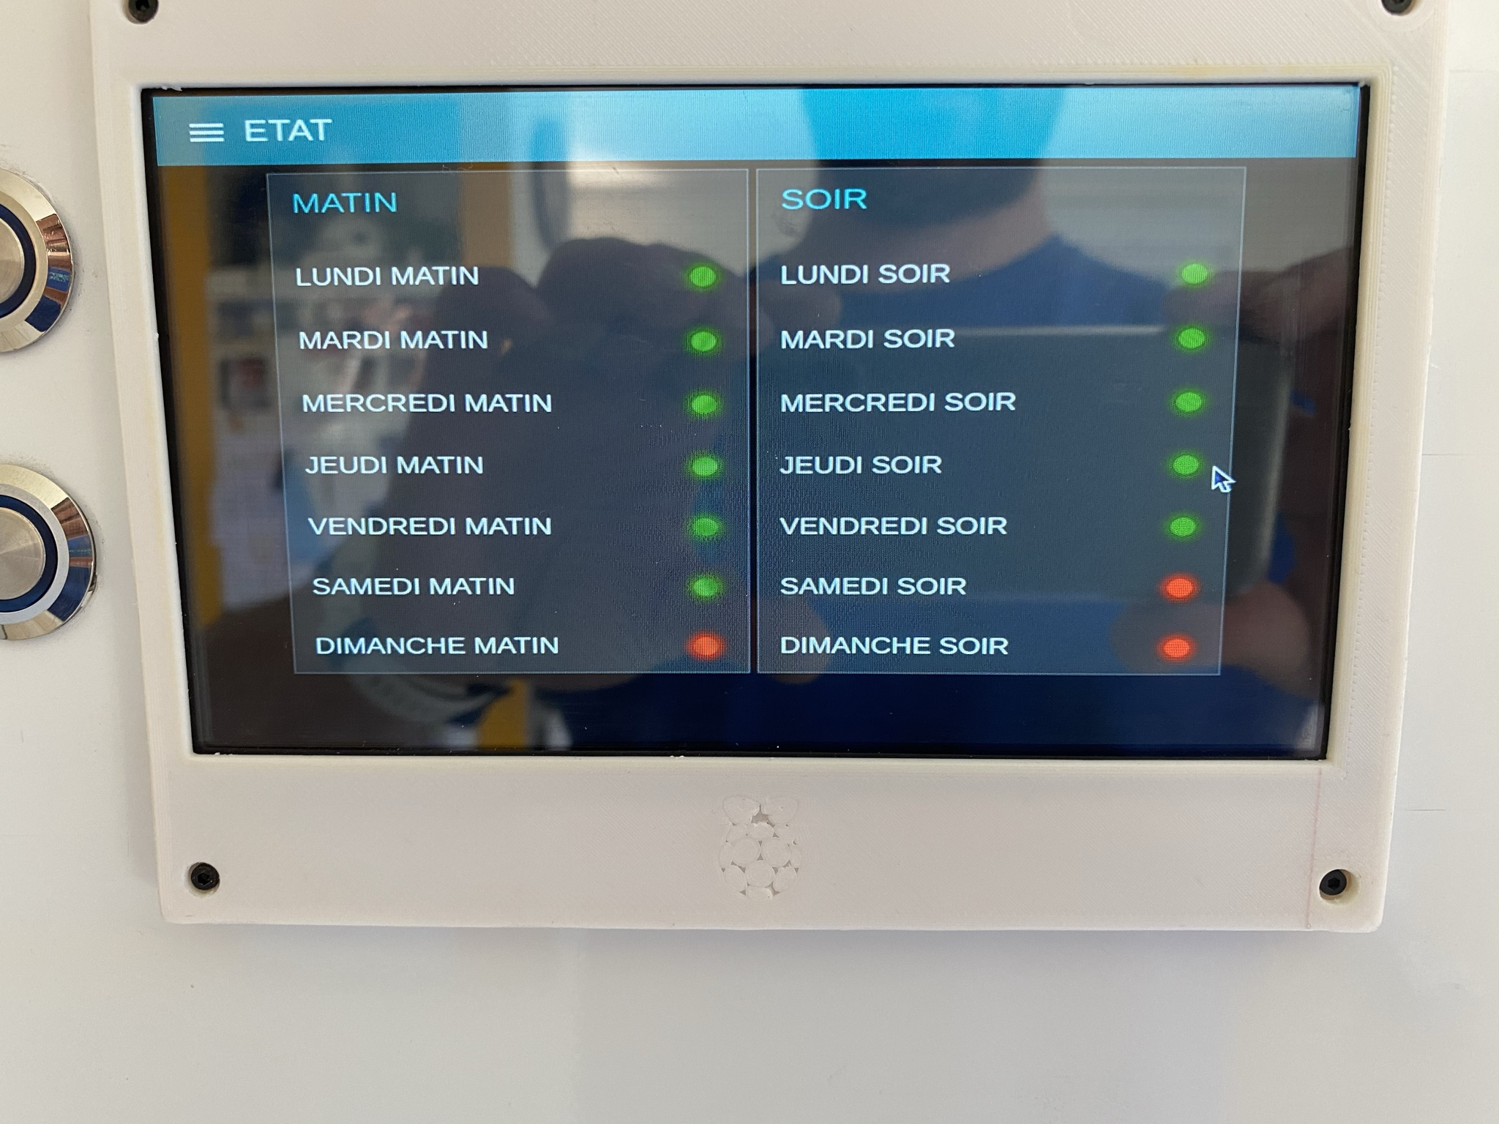
Sur la face avant, un écran tactile permet de visualiser si les flacons sont présents ou non sur les supports en fonction des jours. Il nous permet également de pouvoir avertir par sms quand le pilulier a été rempli et si il faut prévoir un passage à la pharmacie pour reprendre des médicaments. Les points verts signifient que les flacons sont en place et les points rouges que les flacons sont absents.

Slide 6
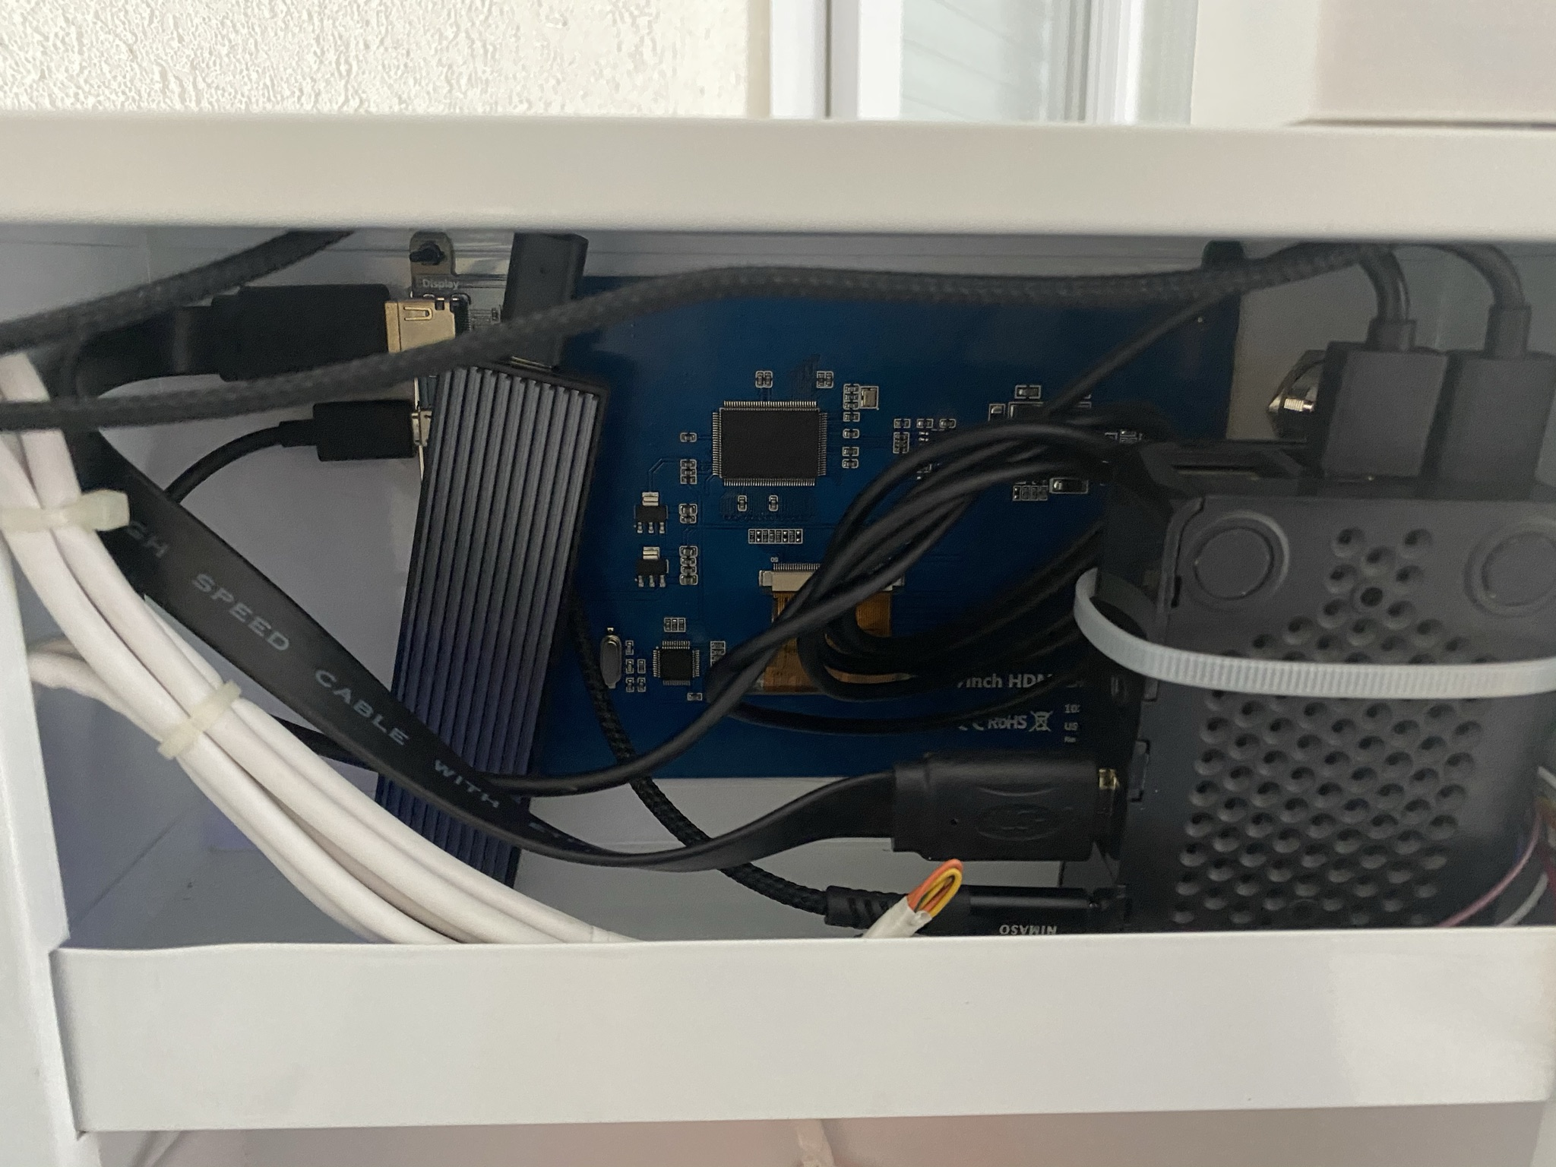
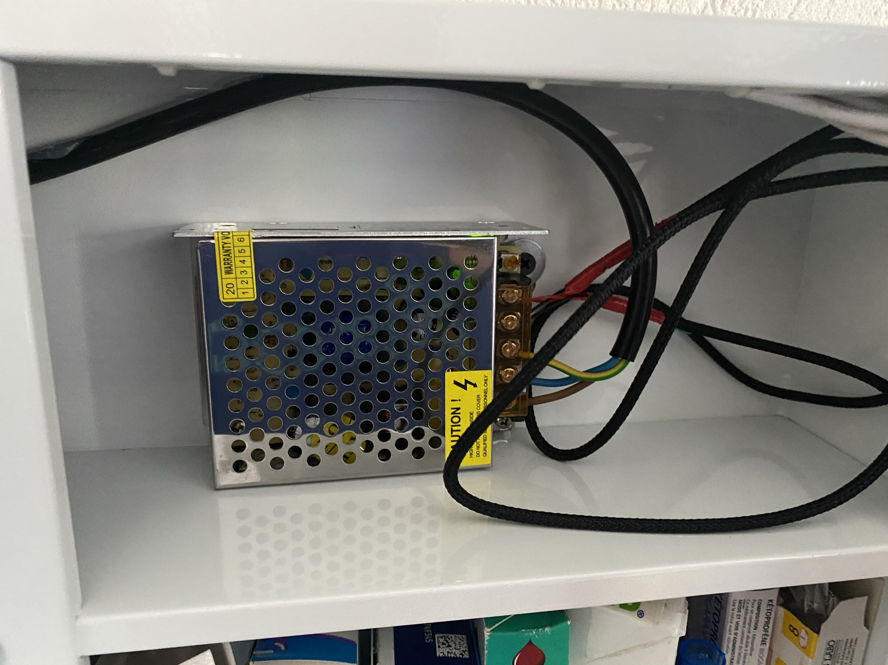
L'ensemble du projet repose sur un programme géré par un raspberry. (Petit ordinateur fonctionnant sous linux et alimenté en usb ). Je n'ai pas écris de programme, j'ai simplement utilisé un logiciel fourni avec le raspberry qui permet de gérer les broches gpio. Pour résumer, il fonctionne comme un automate. J'ai ajouté un module gsm et une puce free à deux euros pour l'envoie des sms. A ce jour, le pilulier avertit 4 personnes mais il est possible d'ajouter d'autres numéros de téléphone.

Slide 7
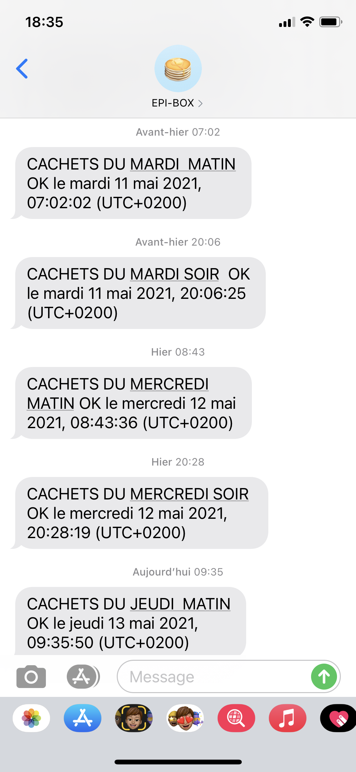
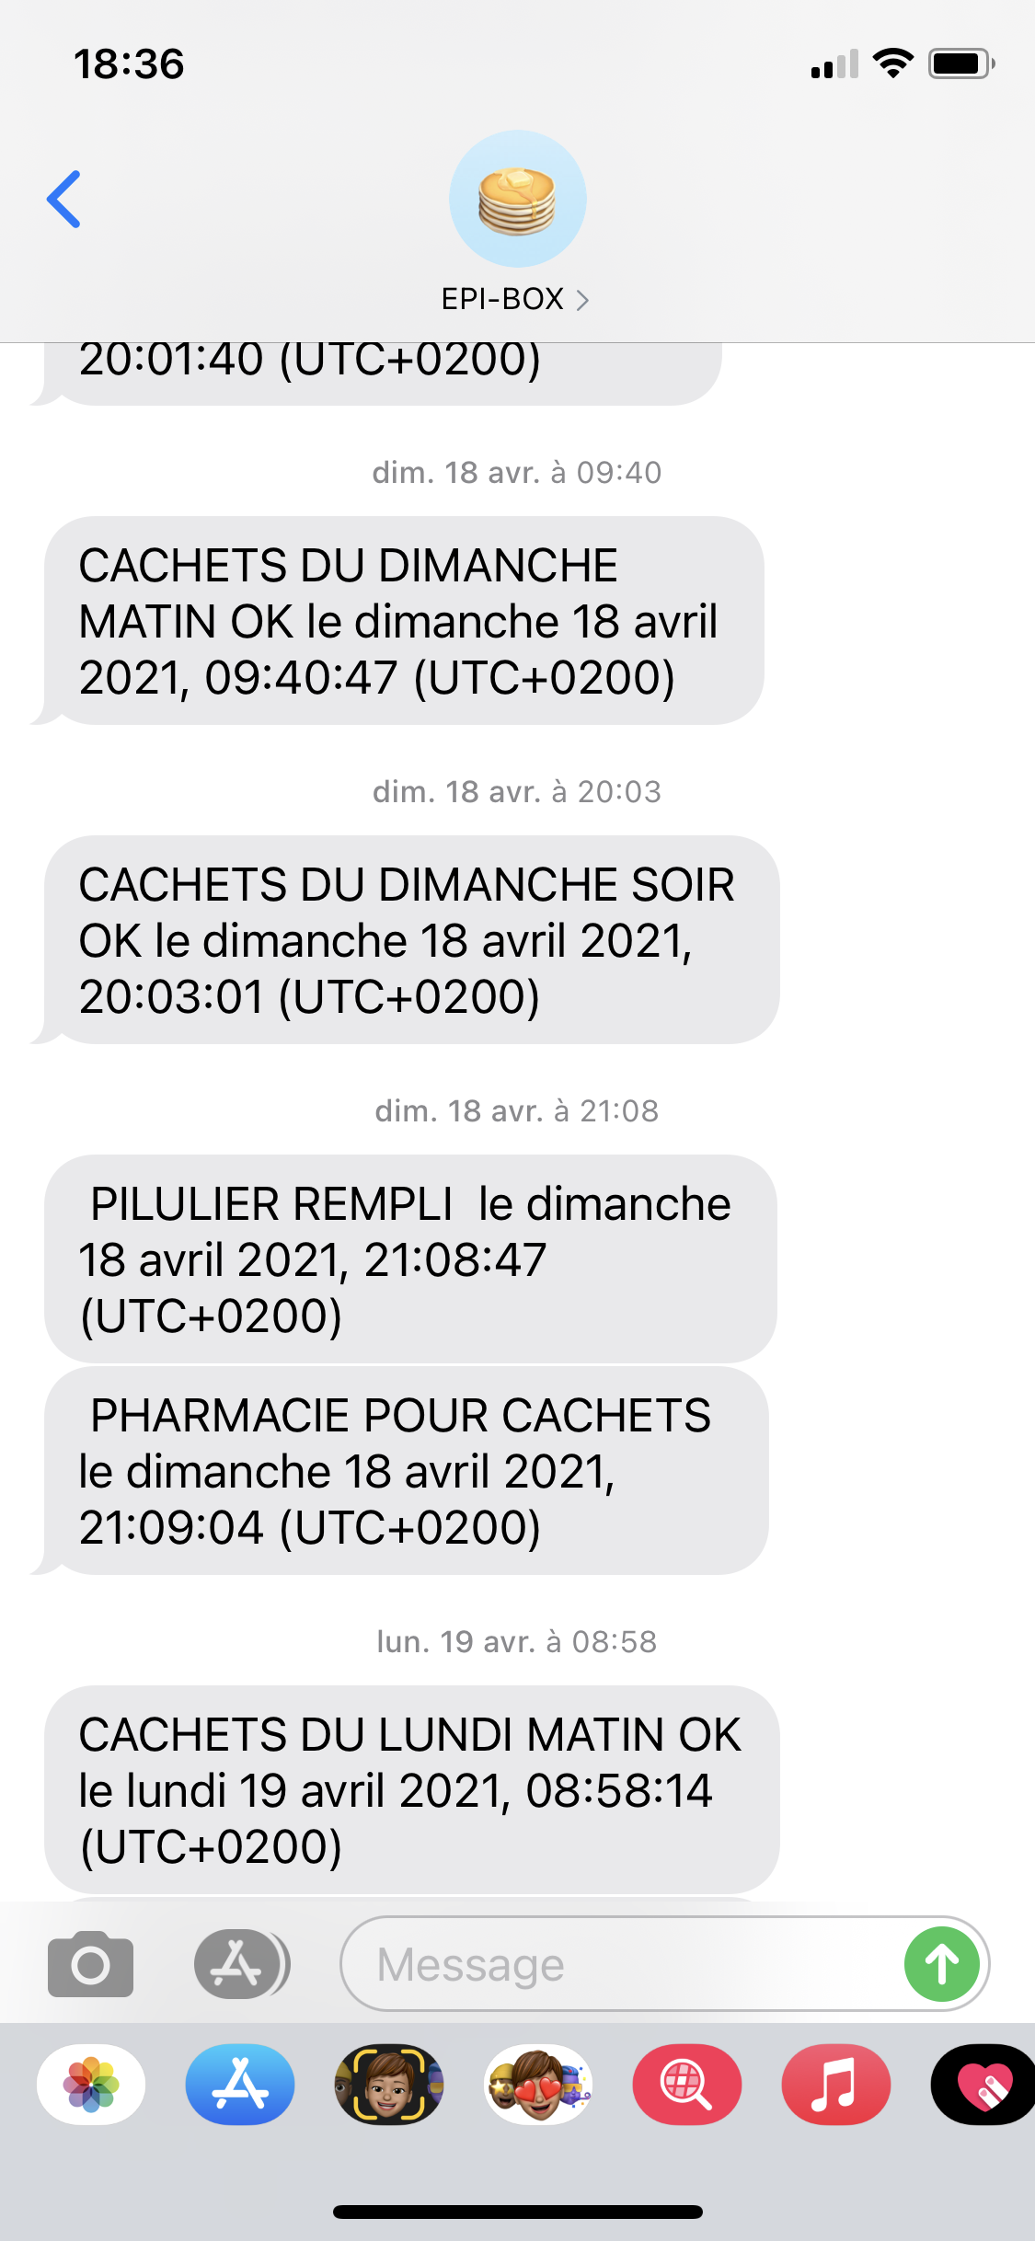
Capture écran sms

Slide 8
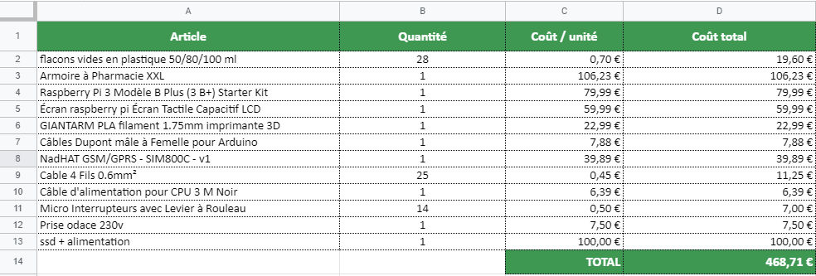
Les supports des flacons ont été modélisés par moi-même avec fusion 360 en licence non commercial. Tous les autres composants proviennent d'Amazon et le récepteur gsm de chez MC Hobby. Le prix de revient hors main-d'oeuvre

Slide 9
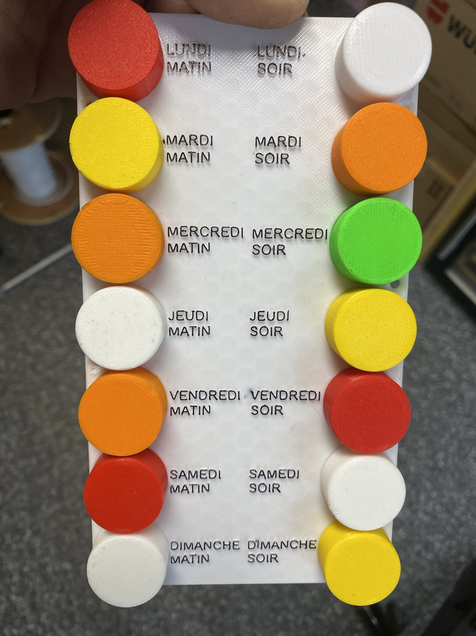
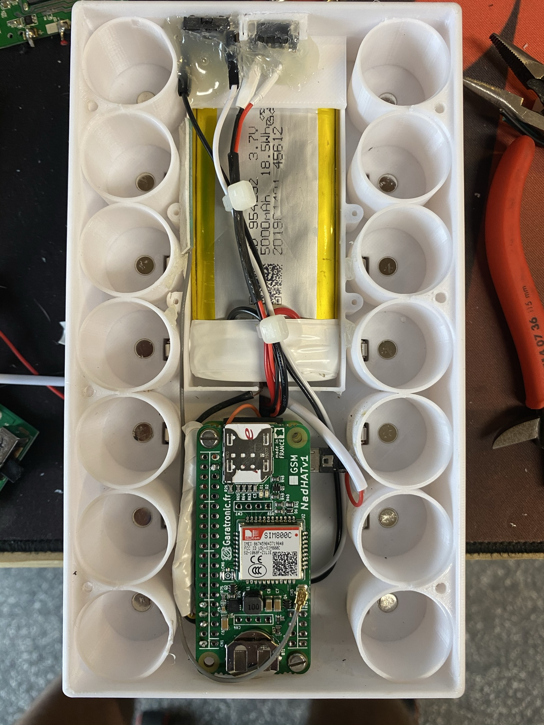
version mobile reposant sur les mêmes bases que l'armoire avec batterie

Slide 10
